Slide 1

针对时序迁移的家庭出行行为预测：
LLM辅助的规则构建与模型修正

Slide 2
目录 CONTENTS
研究背景
剖析传统模拟方法局限，探讨大模型驱动模拟的突破点与核心挑战，明确本研究动机与待解决的关键问题。
方案实现
实现基于大模型知识蒸馏的人类行为预测方法，详细阐述规则生成逻辑与多维赋分机制的实现细节。
01
04
相关工作
梳理LLM驱动模拟的演进脉络，对比现有研究成果，明确本研究创新性与学术价值。
结果讨论
分析对比实验结果，对方案表现进行评估与讨论。
02
05
问题定义
明确实验目标和实验场景，建立合理的结果评估体系。
总结展望
总结研究核心结论与适用场景，反思当前方案的不足，针对性提出改进建议，规划未来研究方向。
03
06
Notes:
本次汇报将分为六个部分。首先，我将介绍研究的背景和动机。接着，阐述我们提出的创新方法。然后，详细说明实验设计。之后，分享方案实现过程中的技术挑战。第五部分是核心，展示我们的实验结果与分析。最后，对整个研究进行总结并展望未来。

Slide 3

传统行为预测方法的局限性
01 研究背景
数据依赖严重
模型鲁棒性差
高度依赖大量高质量标注数据，无法应对数据稀疏场景，缺乏数据支撑极易导致模型失效。
对数据噪声、缺失值或分布偏移极度敏感。当训练数据中关键字段缺失或样本分布异常时，模型预测准确率会出现断崖式下降。
场景泛化能力弱
决策可解释性不足
城市间的地理结构、人口特征和行为习惯差异巨大，在单一城市训练的模型难以直接迁移应用到其他城市，需要大量重复的适配工作。
复杂模型多被视为“黑箱”，决策逻辑不透明。管理者无法得知输出结果的内在依据，难以基于模型结论制定科学、精准的政策。
传统行为预测模型在面对复杂、动态的城市交通环境时，因架构固化、依赖静态历史数据，难以适配实时变化的出行特征，逐渐暴露出显著的应用瓶颈。
Notes:
首先我们来看研究背景。社会模拟是理解复杂社会系统的关键方法。传统方法依赖数据拟合，但存在依赖强假设、缺乏常识和泛化能力弱等缺陷。而大模型的出现带来了新机遇，它强大的先验知识和推理能力，为更真实的个体行为模拟提供了可能。

Slide 4

大模型预测方法的突破与挑战
01 研究背景
零样本/少样本泛化能力
摆脱对特定领域标注数据的依赖， 无需专门训练即可作出推理， 大幅拓宽模型在各类社会场景中的适用边界。
强大的常识推理与认知能力
能理解复杂上下文，有效还原真实社会运行逻辑，例如，可推断“恶劣天气下人们更倾向选择私家车”。
~6 秒
单次预测推理的基础耗时，频繁调用将产生极高的计算开销。
290 天
模拟千万人口行为总估算耗时，效率完全不可接受。
自然语言交互与高可解释性
以自然语言作为输入输出接口，不仅简化人机交互流程，也让模型的决策过程透明化，增强模拟结果可信度。
直接应用原生LLM进行大规模社会模拟，在时间与算力成本上均难以承受，探索轻量化、高效化替代方案势在必行。
Notes:
然而，直接使用大模型进行社会模拟面临着严峻的效率和成本瓶颈。想象一下，模拟一个城市的数百万人，每一次决策都需要一次API调用，这将导致巨大的时间和经济成本。因此，我们研究的核心目标，就是在保留大模型强大能力的同时，解决这个效率与成本的难题。

Slide 5
02 相关工作
01. 请求批处理
02. 提示词优化
03. 模型量化与蒸馏
核心思想：将多个独立请求打包合并，一次性发送至模型，从而大幅减少网络通信往返次数与开销。
核心思想：通过精炼指令、移除冗余信息、规范格式等方式，减少单次请求发送的Token数量以节省成本。
核心思想：利用大模型作为教师模型，训练更小、更快的学生模型，或通过降低参数精度来提升推理速度。
局限性：计算总量并未实质减少，且依赖请求的并行性，无法有效应用于强依赖的串行决策场景。
局限性：优化空间有限，过度压缩提示词可能导致指令模糊，反而降低模型输出的准确率与可用性。
局限性：需大量标注数据，小模型存在性能损失，且模型结构固定，难以随业务动态更新迭代。
上述优化手段均未摆脱“必须调用模型”这一核心环节，仅在调用方式上进行局部改良。当模拟规模达到海量级别时，计算成本的线性增长依然无法避免，这构成了当前技术路线难以逾越的天花板。
Notes:
在我们之前，业界已经探索了一些优化手段，如请求批处理、提示词优化和模型蒸馏。但这些方法都未能从根本上解决问题，它们只是优化了调用方式，计算总量并未减少，当模拟规模极大时，成本瓶颈依然存在。

Slide 6
02 相关工作
最新方向
近两年相关工作
对于本项目的启发
Event-driven mobility
ELLMob ICLR'26; CausalMob KDD'25
把外部情境变化转成 label-free event priors
Zero-shot LLM mobility
AgentMove NAACL'25
直接 LLM 可做 baseline，但数值校准弱
Evidence-grounded agents
AgentMob 2026
routine fast path + low-confidence LLM reasoning
Efficient LLM pipeline
ELP-Mob GIS'25
batch prompting 和调用压缩是必要工程约束
Mobility foundation models
UniMob KDD'25; STFM survey'25
不训练大 FM；用轻量 adapter 处理 survey shift
Planning evaluation
causal guardrails + multi-objective metrics
同时报告 accuracy、bias、equity、mode/purpose
研究缺口
缺口：已有工作多关注 trajectory / flow / sensor forecasting；NHTS household survey 的 target-year label-free temporal adaptation 仍需要一个可解释、可审计框架。
Notes:
在我们之前，业界已经探索了一些优化手段，如请求批处理、提示词优化和模型蒸馏。但这些方法都未能从根本上解决问题，它们只是优化了调用方式，计算总量并未减少，当模拟规模极大时，成本瓶颈依然存在。

Slide 7
03 研究目的
2001
2009
2017
2022
history
history
history + mode base
post-pandemic eval
Output
Construction
Planning meaning
Main metric
Trip generation
CNTTDHH at household level
How much travel demand
weighted MAE / bias
Mode composition
TRPTRANS -> household share vector
How demand is distributed
TV / share MAE
Purpose composition
TRIPPURP -> household purpose vector
Why households travel
TV / purpose MAE
Mode-specific trips
predicted trips × mode share
Trips by mode for planning
derived output
目标是构造 household travel behavior：出行多少次、用什么方式、每种方式多少次。

Slide 8
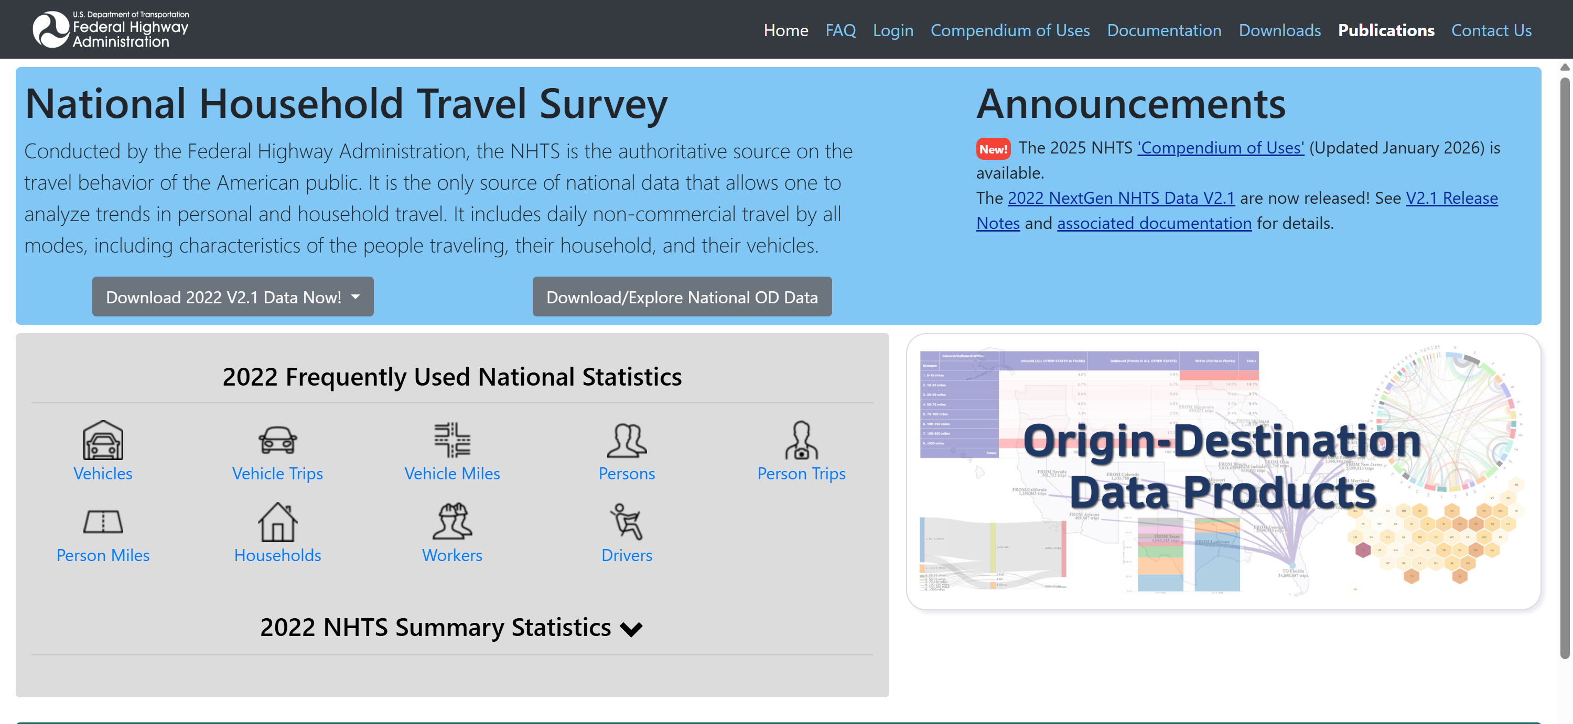
数据选择
04 问题定义
2017年：基准训练集
作为疫情前的常态基准数据，包含典型的社会经济与出行行为特征，用于模型的基础训练、参数调优与基线性能验证，确保模型习得常规场景下的决策规律。
2022年：泛化检验集
纳入疫情防控政策、远程办公普及等突发社会变量，用于检验模型在非常规场景下的适应性。通过对比分析，有效评估模型的泛化能力与鲁棒性边界。
▍权威数据源：NHTS 调查
由美国运输部主导的全国性大规模家庭出行调查，覆盖全美各地、不同社会阶层的真实出行记录，数据详实且具有极高的代表性。
▍核心任务：出行方式预测
整合出行者个人、家庭、住址及出行需求等多维特征，构建预测模型，精准判断其在私家车、公共交通、步行、骑行等选项中的决策倾向。
Notes:
我们选择了一个经典的社会模拟任务——出行方式预测。数据集采用了权威的美国国家家庭出行调查数据，并且我们同时使用了2017年和2022年两个版本，后者包含了疫情相关变量，这为我们检验模型的泛化能力提供了绝佳的机会。

Slide 9
评估方案
04 问题定义
01 性能对比
02 效率验证
03 能力验证
在不同数据条件下，系统对比传统数据拟合模型（A）、纯大模型调用（B），以及提出的混合预测模型（C）在预测准确性上的差异，明确各模型的适用边界与表现特征。
验证混合预测模型（C）能否在保持与纯大模型调用（B）相近准确率的前提下，显著降低对大模型的调用频次与资源消耗，从而在推理阶段大幅提升系统的响应效率与运行经济性。
重点检验大模型（B、C）在数据稀疏、字段缺失、出现未见过的新变量等传统模型（A）易失效的复杂场景中，是否展现出更强的泛化能力与问题解决优势。
目标：验证混合方案在准确性、效率与鲁棒性上的综合优势。
Notes:
接下来进入实验设计部分。我们的实验主要围绕三个核心问题展开：第一，对比三种方法在不同条件下的预测性能；第二，验证我们的混合模型是否能在保证准确性的同时提升效率；第三，检验大模型及其蒸馏方法在处理数据稀疏、缺失等现实问题时的独特优势。

Slide 10
04 架构设计
场景 A：数据稀疏 / 字段缺失 / 冷启动
分支取决于样本
场景 B：有历史数据但目标年情境变化
Historical labels are weak or missing. LLM knowledge is distilled into fast executable rules; low-confidence cases can fall back to LLM.
场景AB选择
不同分支
Historical NHTS labels exist, but 2022 context changes the meaning of routine covariates. LLM event priors correct the historical predictor.
Data only
Pure LLM
Selector 分支
历史数据做数值锚定，LLM 事件先验做无标签修正
calibrated but brittle
general but unstable
cold-start branch
Correction 分支
有历史数据，
但不能处理新机制、依赖完整数据
能用先验，但数值校准不稳、推理效率低
temporal-adaptation branch
规则提升效率，低置信度回退，兼顾可解释性
模块
输入
LLM 做什么
输出
Selector branch
少量/缺失历史样本
提取 IF-THEN 规则与置信度
快速模拟预测 + 低置信回退
Correction branch
2001/2009/2017 历史 + 2022 无标签 profiles
生成 trip suppression / remote work / transit avoidance priors
修正 XGBoost 的 2022 household prediction

Slide 11
04 架构设计
场景 A：数据稀疏 / 字段缺失 / 冷启动
分支取决于样本
场景 B：有历史数据但目标年情境变化
Historical labels are weak or missing. LLM knowledge is distilled into fast executable rules; low-confidence cases can fall back to LLM.
场景AB选择
不同分支
Historical NHTS labels exist, but 2022 context changes the meaning of routine covariates. LLM event priors correct the historical predictor.
历史数据做数值锚定，LLM 事件先验做无标签修正
Data only
Pure LLM
Selector 分支
calibrated but brittle
general but unstable
cold-start branch
Correction 分支
有历史数据，
但不能处理新机制、依赖完整数据
能用先验，但数值校准不稳、推理效率低
temporal-adaptation branch
规则提升效率，低置信度回退，兼顾可解释性
LLM rule extraction
Rule prediction
Confidence scoring
LLM fallback
从大模型提取可执行规则
常规样本快速预测
识别低置信或冲突样本
必要时再调用大模型

Slide 12
04 架构设计
场景 A：数据稀疏 / 字段缺失 / 冷启动
分支取决于样本
场景 B：有历史数据但目标年情境变化
Historical labels are weak or missing. LLM knowledge is distilled into fast executable rules; low-confidence cases can fall back to LLM.
场景AB选择
不同分支
Historical NHTS labels exist, but 2022 context changes the meaning of routine covariates. LLM event priors correct the historical predictor.
历史数据做数值锚定，LLM 事件先验做无标签修正
Data only
Pure LLM
Selector 分支
calibrated but brittle
general but unstable
cold-start branch
Correction 分支
有历史数据，
但不能处理新机制、依赖完整数据
能用先验，但数值校准不稳、推理效率低
temporal-adaptation branch
规则提升效率，低置信度回退，兼顾可解释性
Historical routine branch
NHTS history
Feature harmonization
XGBoost CUDA
Leakage guardrails
2001 / 2009 / 2017
same household schema
learn f_hist(X)
禁止进入 LLM
原因
LLM context-prior / selector branch
CNTTDHH
目标标签
Target-year profile
GPT-5.5 prompt
Validated priors
WTHHFIN
样本权重
aggregated households
context + rule signals
s_event + selector
HOUSEID
个体标识
Output behavior system
ŷ_2022 = f_hist(X) × clip(1 − α × s_event, min_factor, 1)
Two adaptation
branches
selector branch: LLM rules -> confidence gate -> optional fallback
Trip generation
Mode shares
target-year labels enter only here: final evaluation
household CNTTDHH
transit signal

Slide 13
实现思路
冷启动-基于大模型知识蒸馏的模拟预测方法
01 知识提取
02 规则预测
03 置信度评估
04 动态决策回退
从预训练大模型中提取可解释、可执行的“IF-THEN”结构化决策规则，将隐式的模型知识转化为显式的逻辑规则库。
利用蒸馏得到的规则库对新输入样本进行快速推理，避免调用庞大的大模型参数量，实现毫秒级的低成本预测响应。
构建置信度评估机制，通过比对规则匹配度与历史样本分布，量化规则预测结果的可靠性，输出可解释的置信度分数。
高置信度直接采纳规则结果；低置信度则自动触发“回退”机制，调用原始大模型进行最终预测，保障结果准确性。
框架价值：实现了“规则的效率”与“大模型的能力”的有机结合，在保持高准确率的前提下，大幅降低推理成本。
Notes:
为了从根本上解决效率问题，我们提出了一种混合预测框架。它的核心思想很简单：让大模型教我们规则，我们用规则快速预测，只有遇到难题时才去请教大模型。这个框架包含四个步骤：首先，通过知识蒸馏从大模型中提取决策规则；然后，用这些规则进行快速预测；接着，评估预测的置信度；最后，根据置信度动态决定是直接采用规则结果，还是回退调用大模型。

Slide 14
场景构建
冷启动-基于大模型知识蒸馏的模拟预测方法
数据稀疏场景
字段缺失场景
新增变量场景
▌ 核心设定
使用极少量的训练样本（100/500/1000条）进行模型训练，严格控制数据输入规模。
▌ 核心设定
在训练数据中，人为随机让每条样本缺失30%-70%的字段信息，模拟数据采集的不完整性。
▌ 核心设定
采用不含疫情变量的2017年数据训练模型，在包含疫情变量的2022年测试集上进行性能评估。
▌ 实验目的
模拟现实中数据不足或冷启动困境，重点检验大模型的少样本学习与快速适配能力。
▌ 实验目的
聚焦数据采集不全的普遍问题，验证模型能否利用先验知识弥补信息缺口，保持预测稳定性。
▌ 实验目的
模拟现实中的突发状况与环境变化，检验模型面对未知新变量时的泛化能力与鲁棒性。
总结：通过三类高挑战性场景的全覆盖测试，构建多维度、立体化的模型性能评估体系，确保结论的可靠性与普适性。
Notes:
为了全面评估模型性能，我们设计了三个挑战性场景。场景一模拟数据稀疏，检验模型的少样本学习能力。场景二模拟字段缺失，检验模型利用先验知识弥补信息不足的能力。场景三模拟新增变量，检验模型对新环境的适应能力。

Slide 15
技术挑战
冷启动-基于大模型知识蒸馏的模拟预测方法
字段与取值不统一
特征维度灾难
出行方式分类过细
【挑战】2017年和2022年的NHTS数据在字段名称和具体取值上存在显著差异，导致数据无法直接对齐分析。
【挑战】原始数据集包含上百个字段，维度极高，不仅大幅增加计算复杂度，还极易引入冗余信息和噪声，影响模型精度。
【挑战】原始数据对出行方式的分类过于琐碎（如细分轿车、SUV等），增加了预测难度，对宏观趋势分析意义有限。
【解决】开展细致的字段映射与标准化工作，建立统一的数据字典，确保两年份数据的语义一致性。
【解决】采用“人工筛选+算法辅助”的混合策略，剔除无效特征，精准筛选与研究目标相关的高价值特征。
【解决】实施类别合并策略，归并繁杂的原始类别，简化分析模型。
通过系统化的数据预处理流程，我们成功消除了数据异构性、维度冗余和分类噪声，为后续的模型训练和分析奠定了坚实基础。
Notes:
在实验实现过程中，我们首先克服了数据预处理的三大挑战：通过字段映射解决了两年数据不统一的问题；通过人工与算法结合筛选了高价值特征；并通过类别合并简化了预测任务。

Slide 16
技术挑战
冷启动-基于大模型知识蒸馏的模拟预测方法
从大模型中提取有效的决策规则是本研究的核心技术难点，我们在实践中不断试错与优化，历经多轮版本迭代，逐步逼近更精准、更贴合真实场景的决策逻辑。
方案一：直接提取 IF-THEN 规则
方案二：特征加权评分机制
核心思路是直接指令大模型“总结出几条判断出行方式的黄金法则”，试图通过大模型的归纳能力生成显性、可解释的逻辑规则体系。
引导大模型对每个关键特征的不同取值赋予权重分数，通过加权求和的数值结果来量化决策倾向，进而预测最终的出行决策类别。
❌ 核心局限：规则过于简单抽象，覆盖率极低，多数真实样本无法匹配对应规则。
❌ 核心局限：假设特征间相互独立，严重忽略了特征之间复杂的非线性关联与交互影响。
迭代启示：单一的规则提取或线性加权无法适配复杂的现实决策场景，需探索更具表达力、能捕捉特征交互的规则构建范式。
Notes:
规则构建是本研究的核心难点。我们的探索并非一帆风顺。最初，我们尝试直接提取IF-THEN规则，但发现规则过于简单，覆盖率极低。接着，我们尝试特征加权评分，但这种方法忽略了特征之间的复杂关联。

Slide 17
冷启动-基于大模型知识蒸馏的模拟预测方法
从大模型中提取有效的决策规则是本研究的核心技术难点，我们在实践中不断试错与优化，历经多轮版本迭代，逐步逼近更精准、更贴合真实场景的决策逻辑。
方案三：引入衍生特征与决定性规则
方案四：引入均衡化约束（最终方案）
核心思路：提炼“超远距离通勤选择城际公交”等决定性规则，聚合“家庭人数”与“车辆数”为“人均车辆拥有率”等衍生特征，深化数据维度。
关键策略：在评分机制中增设“行和均衡”与“列和均衡”双重约束，确保每个特征对所有出行方式的赋分之和、每种出行方式在所有特征上的赋分之和均保持平衡。
❌ 核心局限：预测结果存在明显偏向，模型总是倾向于输出“私家车”作为推荐结果。
实施效果：彻底解决预测偏向问题，输出结果多样化且贴合实际出行场景，规则体系趋于完善。
Notes:
于是我们进行了第三次改进，引入了决定性规则和衍生特征，效果显著提升，但出现了新问题——预测结果总是偏向私家车。最终，我们通过引入行和均衡与列和均衡两个约束，成功解决了偏向问题，得到了我们最终的规则构建方案。

Slide 18
冷启动-基于大模型知识蒸馏的模拟预测方法
动态置信度阈值调控机制
轻量规则主导
大模型精准补位
在混合预测框架中，系统实时统计规则模型输出的置信度平均值，并以此为核心依据动态校准大模型的触发阈值。通过持续的迭代反馈与参数优化，构建“规则兜底、大模型补位”的高效协作模式，实现资源与精度的平衡。
75%
25%
常规预测任务由轻量级规则系统独立完成，响应极速且成本极低。
仅针对复杂边界或特殊场景触发大模型，最大化利用模型能力且控制成本。
通过置信度驱动的分层决策机制，我们成功将大模型调用压缩至极低比例，在保证整体预测精度不下降的前提下，实现了系统吞吐量与运行效率的双重飞跃，达成了技术落地的核心目标。
Notes:
在混合框架中，置信度评估是关键。通过动态调整置信度阈值，我们成功地将大模型的调用率控制在了25%左右。这意味着四分之三的预测任务都由轻量级的规则系统完成，极大地提升了效率。

Slide 19
结果分析
冷启动-基于大模型知识蒸馏的模拟预测方法
场景一：数据稀疏场景
方案A
方法 | 2017 训练集 | 2017 测试集 | 2022 测试集 | 预测时长
方案A (数据拟合) | 100条 | 68.5% | 62.5% | 可忽略 不计
 | 500条 | 74.0% | 68.5%
 | 1000条 | 81.5% | 66.0%
方案B (大模型调用) | N/A | 59.5% | 56.5% | 6秒/条
方案C (混合模型) 调用率25% | N/A | 62.0% | 60.5% | 2.5秒/条
真实数据样本对预测价值很大。 准确率随训练样本量的增加呈现稳步提升趋势，显示出对训练数据的强依赖性。同时，对2022年数据预测效果明显下降，泛化能力不佳。
方案B
在零样本情况下取得一定的预测效果，但相较数据拟合结果有明显差距，说明通用大模型仅依靠预训练掌握的先验知识，只能起到初步预测效果，有必要作进一步训练校准。
方案C
准确率与直接调用大模型相近（甚至略高），且预测效率大幅提升，证明蒸馏方法有效性。
Notes:
现在来看实验结果。在数据稀疏场景下，我们可以看到，传统模型A的准确率随样本量增加而提升。纯大模型B的零样本表现并不理想。而我们的混合模型C，仅用500条样本，其准确率就已经接近甚至超过了纯大模型，证明了我们蒸馏方法的有效性。

Slide 20
冷启动-基于大模型知识蒸馏的模拟预测方法
结果分析
场景二：字段缺失场景
方案A (数据拟合)
方案B (大模型调用)
方案C (混合模型)
2017测试集准确率
74.5%
2022测试集准确率
53.5%
2017测试集准确率
59.5%
2022测试集准确率
56.5%
2017测试集准确率
62.0%
2022测试集准确率
60.5%
方案A：数据完整性依赖度高 在字段缺失场景下，传统数据拟合方案的准确率出现大幅暴跌，从74.5%降至53.5%，表明其对数据完整性具有极强的依赖性，鲁棒性不足。
方案B & C：先验知识弥补信息缺失 大模型方案在字段缺失时准确率几乎无波动，证明其具备的先验知识能够有效弥补信息缺口，在处理现实中不完整、有噪声的数据时展现出显著优势。
Notes:
在字段缺失场景下，传统模型A的准确率出现了暴跌。而基于大模型的方案B和C，准确率几乎没有变化。这强有力地证明了大模型的先验知识能够有效弥补信息缺失，这是它在现实世界中非常宝贵的优势。

Slide 21
冷启动-基于大模型知识蒸馏的模拟预测方法
结果分析
场景三：新增变量（疫情影响）场景
方案A (数据拟合)
方案B (大模型调用)
方案C (混合模型)
2017测试集准确率
74.5%
2022测试集准确率
68.5%
2017测试集准确率
59.5%
2022测试集准确率
52.5%
2017测试集准确率
62.0%
2022测试集准确率
58.0%
无法适配新变量 模型完全依赖历史数据拟合，无法理解疫情这类突发新增变量，导致在2022年测试集上的准确率出现明显下滑。
先验知识存在偏差 纯大模型依赖内部预训练知识，缺乏真实场景数据校准，其知识与现实情况存在显著偏差，导致在新变量场景下表现不佳。
数据蒸馏校准有效 通过少量真实数据蒸馏出的规则，成功校准了大模型的先验知识，使其对新变量具备更强的适应性，性能显著优于纯大模型调用方案。
Notes:
在新增变量场景，也就是模拟疫情影响时，传统模型A无法理解新变量，准确率下降。纯大模型B的准确率下降最明显，说明它的“知识”与现实有偏差。而我们的混合模型C，表现显著优于纯大模型，这说明通过少量真实数据蒸馏出的规则，能有效校准大模型的先验知识，使其适应性更强。

Slide 22
技术路线
事件驱动-基于大模型事件先验校准的模拟预测方法
Historical routine branch
NHTS history
Feature harmonization
XGBoost CUDA
Leakage guardrails
2001 / 2009 / 2017
same household schema
learn f_hist(X)
禁止进入 LLM
原因
CNTTDHH
目标标签
LLM event-prior branch
2022 cohort profile
GPT-5.5 prompt
Validated event prior
WTHHFIN
样本权重
aggregated households
pandemic mechanisms
s_event in [0, 1]
HOUSEID
个体标识
Output behavior system
Fixed no-label adapter
ŷ_2022 = f_hist(X) × clip(1 − α × s_event, min_factor, 1)
low-confidence cohort -> global pressure fallback
Trip generation
Mode shares
2022 labels enter only here: final evaluation
household CNTTDHH
transit signal

Slide 23
LLM 事件先验
事件驱动-基于大模型事件先验校准的模拟预测方法
LLM output
变量含义
进入模型的位置
trip_suppression
总体出行折减压力
修正 total trips
remote_work
通勤被远程办公替代的可能性
解释出行下降来源
transit_avoidance
公共交通规避倾向
修正 transit share
delivery_substitution
购物/服务被线上替代
解释非通勤出行下降
recovery_sensitivity
恢复到常态出行的能力
刻画 rebound 差异
confidence
LLM 对判断的自评置信度
质量检查信号
LLM 输入
明确排除
cohort-level household profile
CNTTDHH / trip count label
urban context, vehicles, workers
sample weights / household IDs
generic 2022 pandemic context
aggregate 2022 outcomes

Slide 24
LLM 使用方法
事件驱动-基于大模型事件先验校准的模拟预测方法
Direct LLM
Cohort batch
Structured priors
Rule adapter
Confidence gate
逐户预测成本高；校准弱
1,327 cohorts -> 89 prompts
JSON schema -> event variables
fixed no-label correction
global fallback; online LLM optional
Household requests
Batch size
Main inference
Optional fallback
-98.9%
15
0 LLM
low-conf
7893 -> 89 prompts
stable JSON parsing
adapter is deterministic
deployment extension
部署层
在本研究中的角色
为什么这样设计
Batch prior
离线生成 cohort 级情境先验
保留 LLM 泛化能力，避免逐户调用
Rule extraction
把自然语言判断压缩成 s_event 和 fixed adapter
比直接 LLM 输出 CNTTDHH 更可审计
Confidence gate
低置信 cohort 退回 global pressure
主实验保持 no-label、可复现
LLM fallback
作为线上部署扩展，不进入主结果
有预算时处理边界样本

Slide 25
对比体系
事件驱动-基于大模型事件先验校准的模拟预测方法
Method
传统基线
LLM先验
2022标签
对比作用
wMAE
Historical mean
●
×
×
只保留历史平均水平
5.51
Ordinary XGBoost
●
×
×
传统方法：家庭属性 -> 出行次数
4.34
Trend / indicator
●
×
×
统一趋势修正，不区分疫情机制
4.15
LLM-only pressure
×
●
×
只有事件方向，缺少 household baseline
2.72
Zero-shot rule tree
×
●
×
LLM 直接构建规则树，无数值校准
2.60
Rule + 500 history
●
●
×
LLM 规则 + 少量历史标签校准
2.77
Global event rule
●
×
×
所有家庭使用同一疫情折减
2.52
Random pressure
●
×
×
随机 pressure 对照
2.65
Hybrid gated
●
●
×
历史基线 × LLM 事件折减
2.50
● 使用 × 不使用

Slide 26
结果分析
事件驱动-基于大模型事件先验校准的模拟预测方法
Historical mean
5.51
Method
wMAE
wBias
wR2
Ordinary XGBoost
4.34
Ordinary XGBoost
4.338
+3.605
-0.637
Trend / indicator
4.15
CatBoost GPU
4.220
+3.487
-0.571
LLM-only pressure
2.72
LLM-only pressure
2.718
-0.373
0.079
Zero-shot rule tree
2.60
Zero-shot tree
2.602
-0.407
0.151
Rule + 500 history
2.77
Rule + 500 hist.
2.772
+0.463
0.154
Global event rule
2.52
Hybrid gated
2.502
-0.023
0.248
Hybrid gated
2.50
MAE reduction
Bias reduction
-42.3%
-99.4%
primary vs XGBoost
absolute weighted bias
CatBoost GPU、zero-shot LLM rule tree 和少量历史校准规则都没有超过主方法；加入 gated event adapter 后，wMAE 降到 2.50，bias 接近 0。

Slide 27
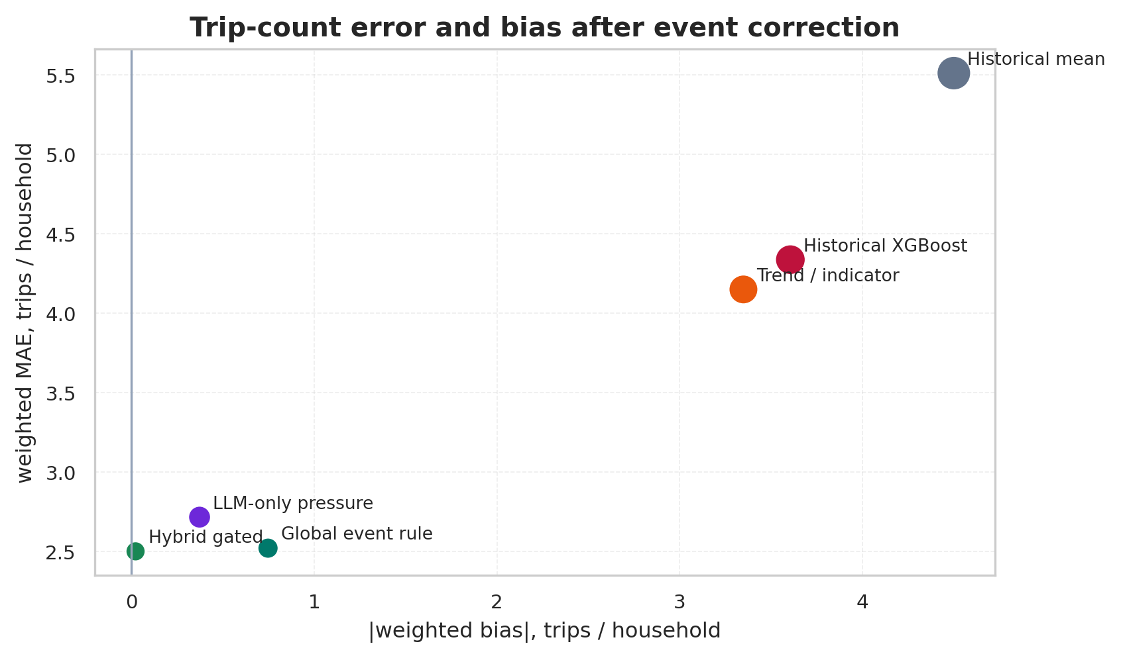
结果分析
事件驱动-基于大模型事件先验校准的模拟预测方法
统计验证
误差与偏差权衡
Metric
Point
95% CI
Baseline wMAE
4.338
[4.242, 4.431]
Hybrid wMAE
2.502
[2.429, 2.581]
Hybrid bias
-0.023
[-0.130, +0.088]
Within 2 trips
54.0%
[52.6%, 55.3%]
MAE gain
Bias gain
1.84
3.56
CI [1.74, 1.93]
CI [3.36, 3.67]
结果说明：主方法的 MAE 改善和 bias 改善不是单个点估计的偶然波动，paired CI 保持为正。
Hybrid 位于低误差、低偏差区域；普通 XGBoost 的偏差较大，说明 2022 的整体高估不能只靠家庭表格变量解决。

Slide 28
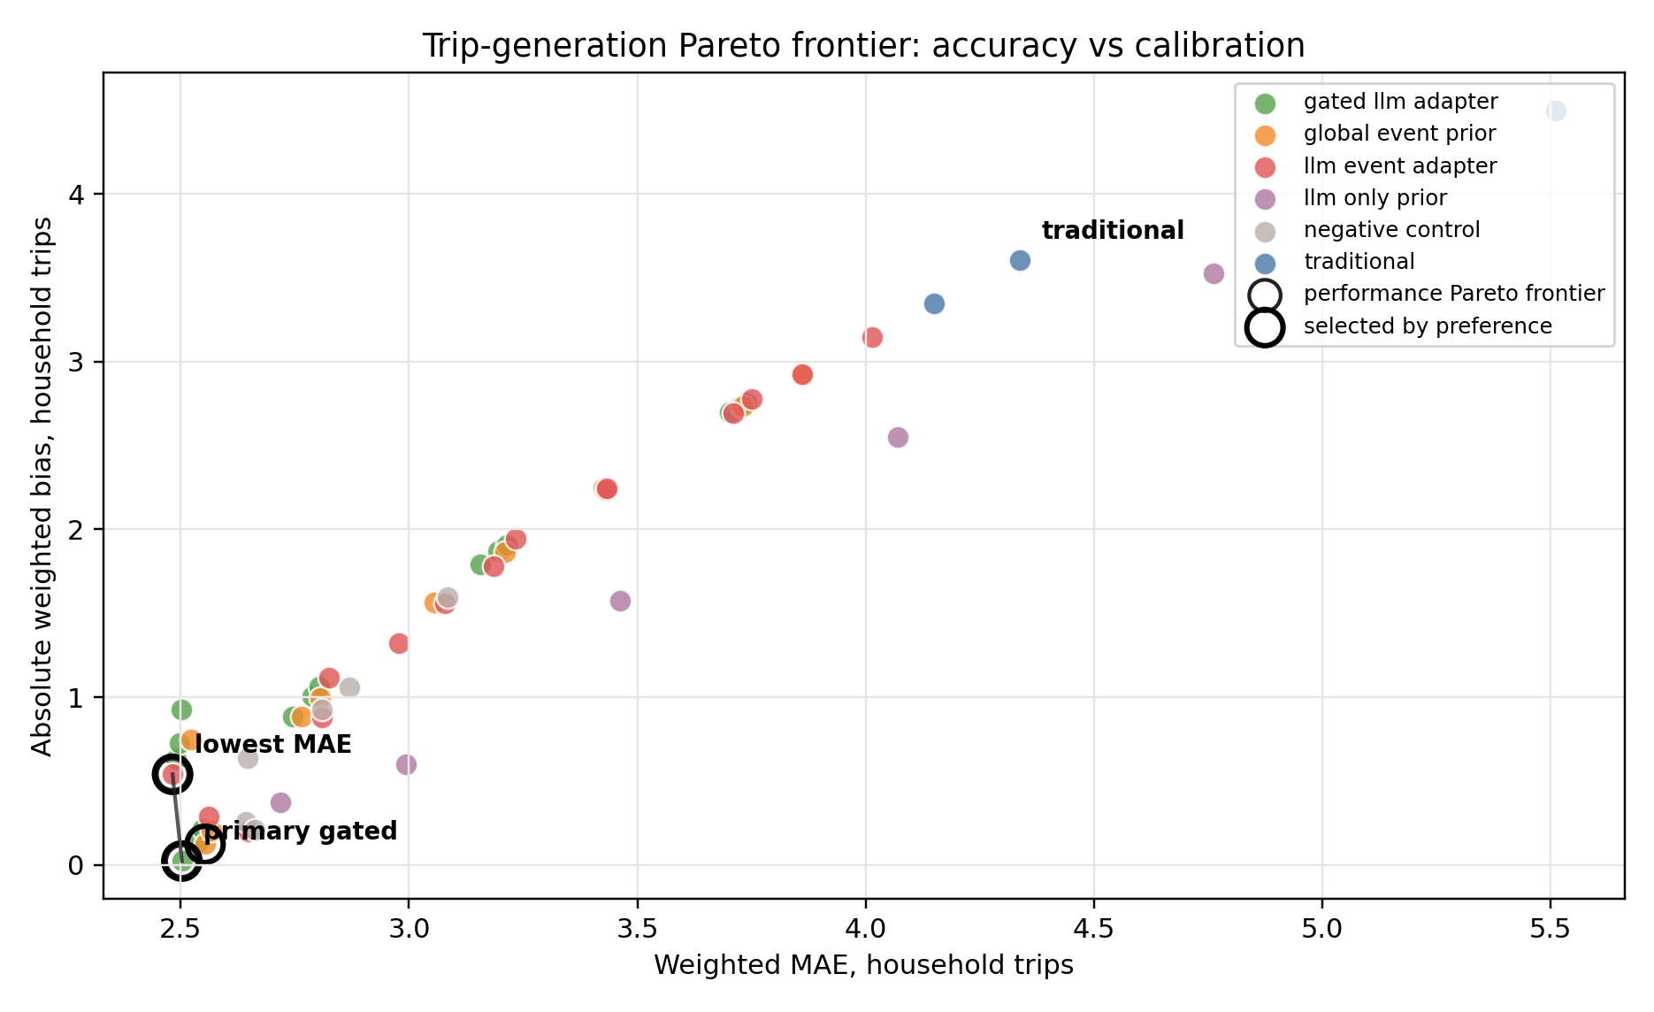
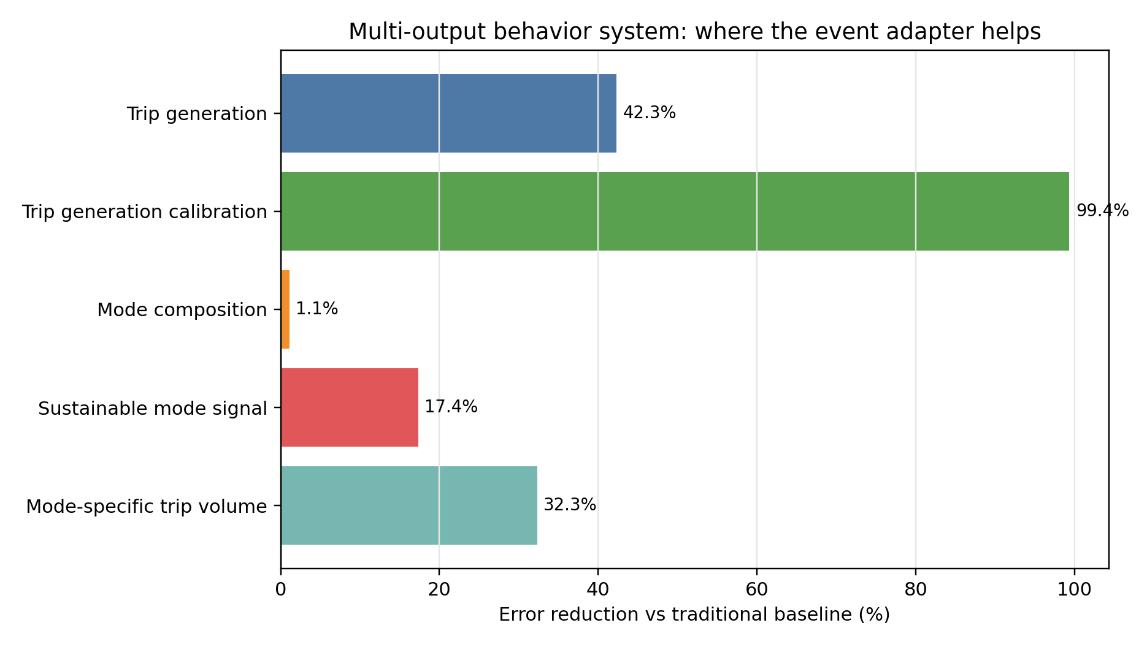
多目标选择
事件驱动-基于大模型事件先验校准的模拟预测方法
Preference
Selected method
wMAE
|bias|
LLM req.
LLM 不是直接报一个答案，而是把事件机制转成候选修正；最终由规划目标选择 Pareto operating point。
Calibration
Gated LLM
2.502
0.023
89
Balanced / main
Gated LLM
2.502
0.023
89
Key message: LLM supplies event mechanisms; the solver selects a planning operating point.
Low-cost
Global prior
2.553
0.123
1

Slide 29
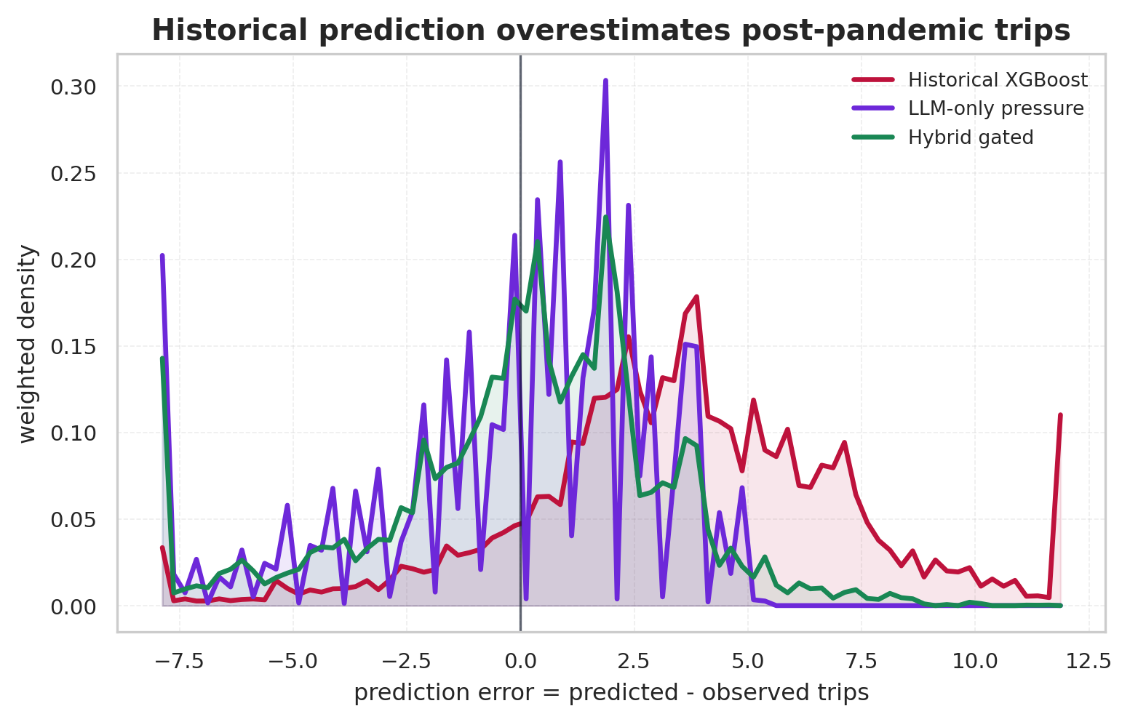
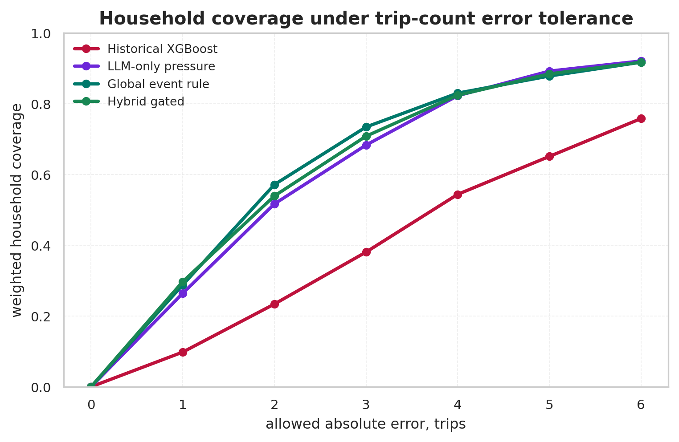
误差分布与容忍度
事件驱动-基于大模型事件先验校准的模拟预测方法
传统监督模型误差分布整体偏正，说明它系统性高估 2022 出行；事件修正后误差更集中，容忍阈值内覆盖率更高。

Slide 30
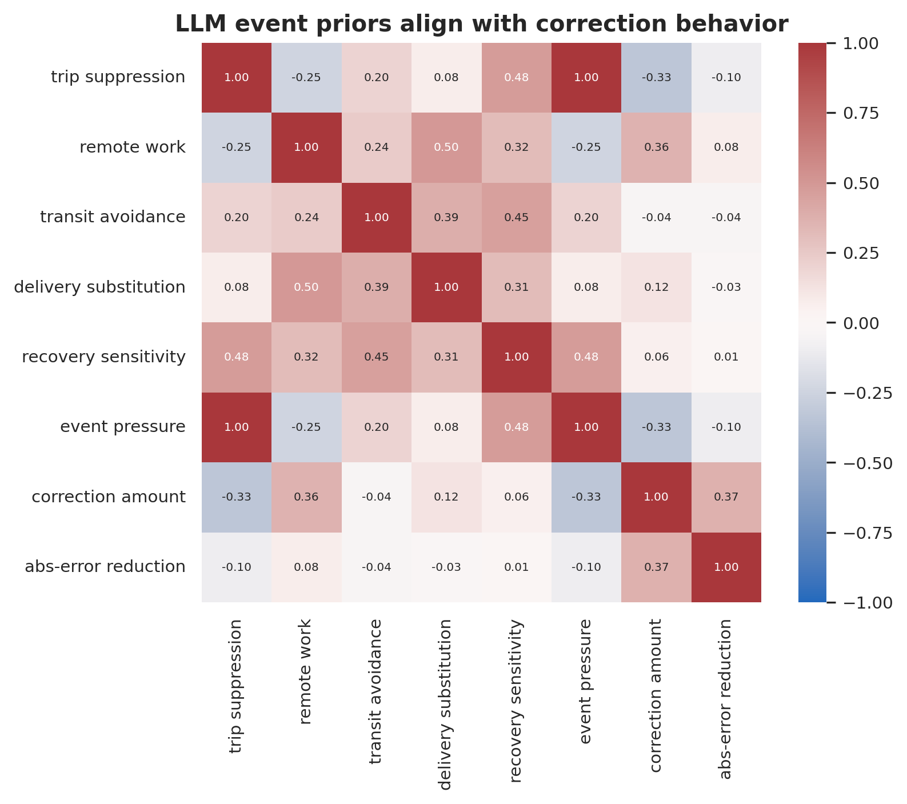
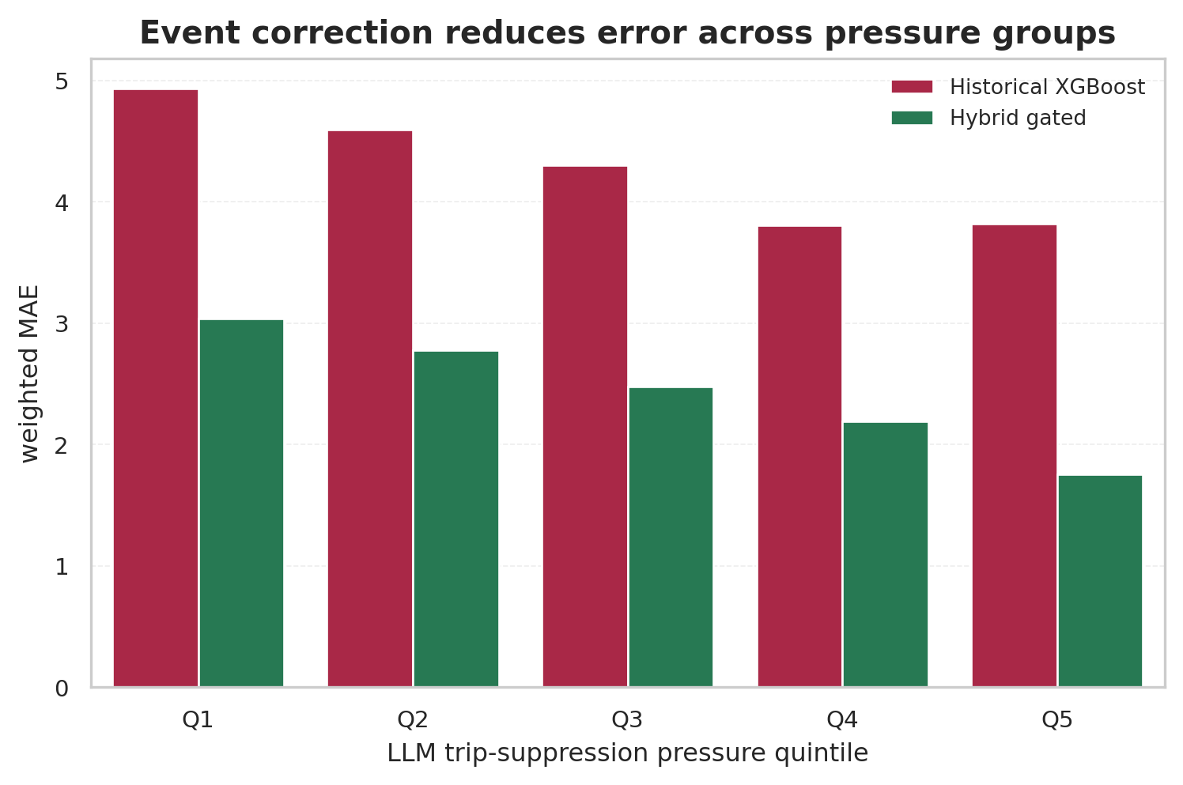
疫情影响异质性
事件驱动-基于大模型事件先验校准的模拟预测方法
LLM pressure 与疫情机制相符：高 pressure 组需要更强出行折减，remote work、transit avoidance 等先验之间也呈现可解释相关。

Slide 31
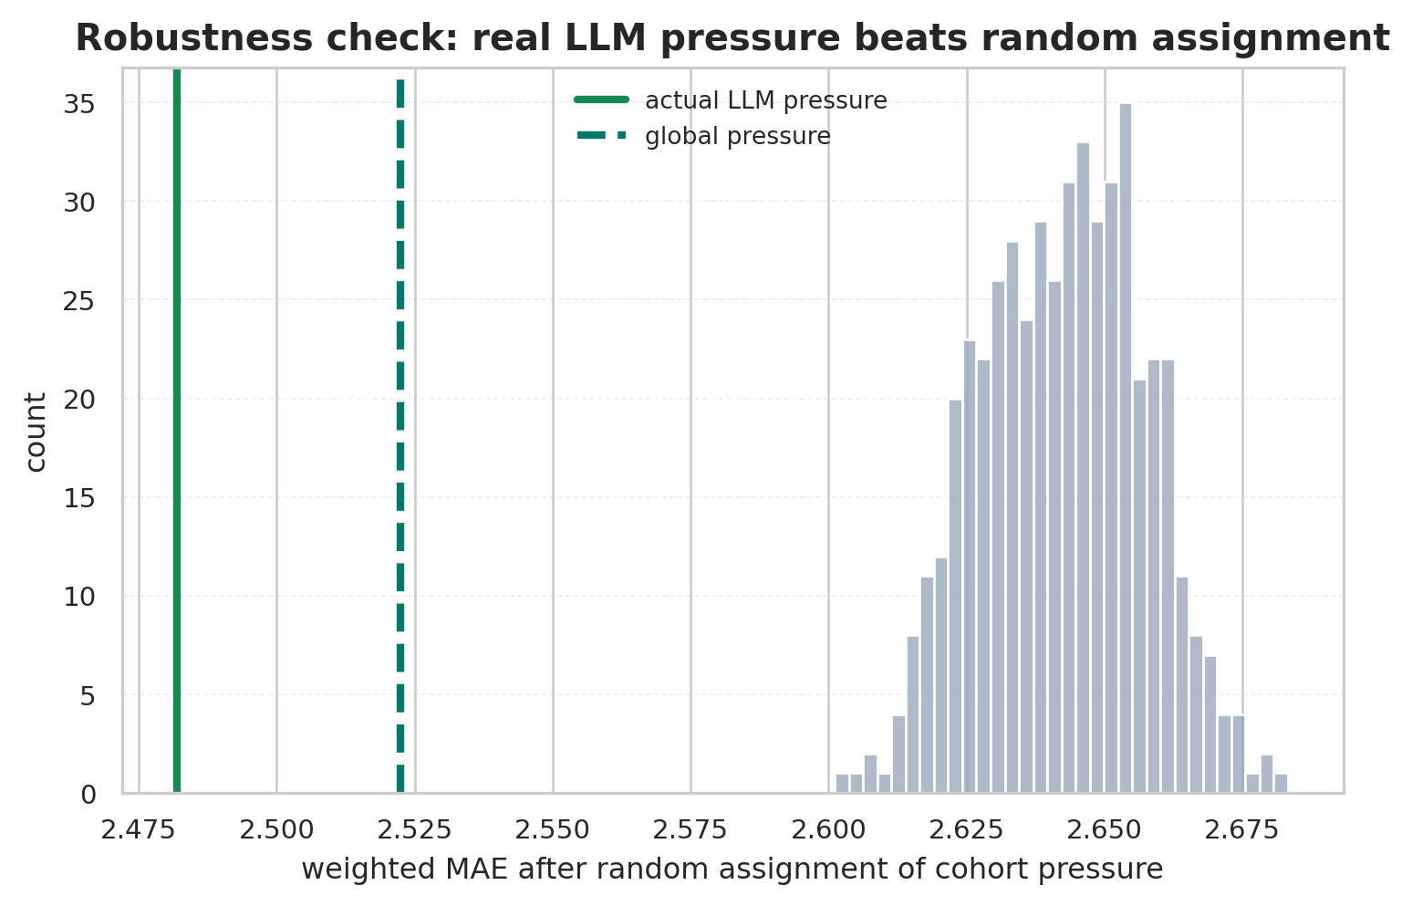
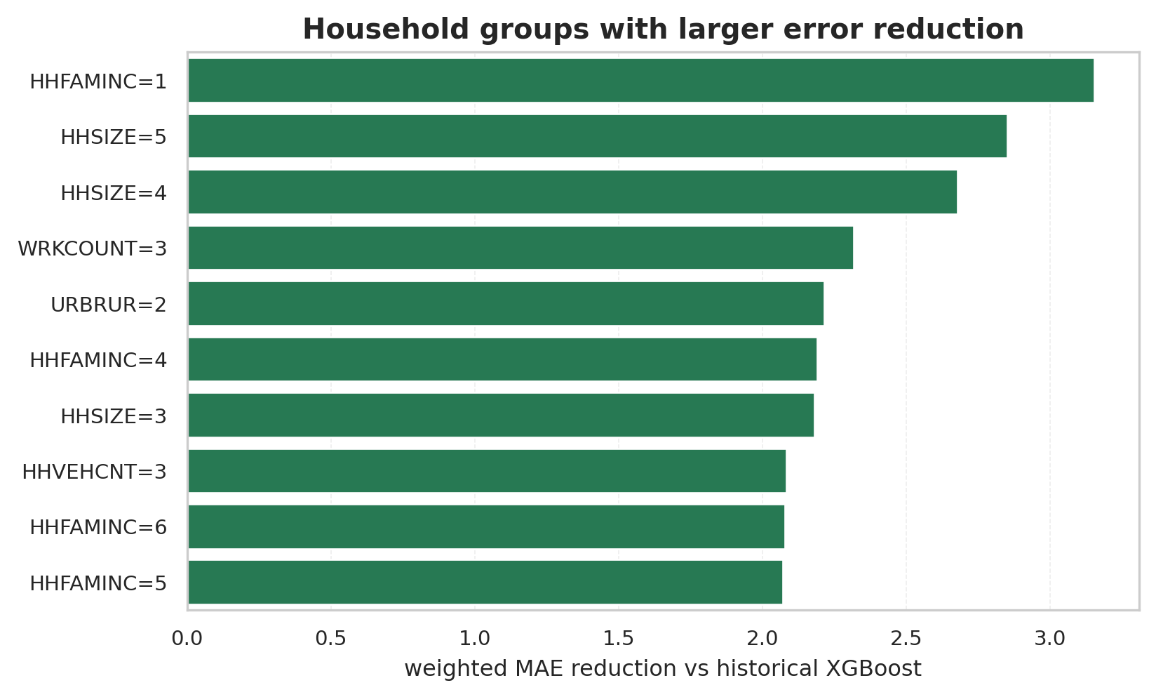
稳健性检验
事件驱动-基于大模型事件先验校准的模拟预测方法
真实 LLM pressure 的误差低于 500 次随机分配；同时 global pressure 也很强，说明主贡献是疫情事件层面的修正，cohort 排序是增量信息。
分组结果显示，改进不只来自总体均值；worst-subgroup wMAE 从 8.38 降到 4.71，所有纳入分组均优于历史 XGBoost。

Slide 32
误差
事件驱动-基于大模型事件先验校准的模拟预测方法
Exact rounded
Within 2 trips
Within 3 trips
Weighted R2
17.7%
54.5%
71.2%
0.248
household accuracy
practical tolerance
broad tolerance
primary gated rule
Weighted bias comparison
Observation
Interpretation
Historical mean
+4.50
Ordinary XGBoost
+3.61
XGBoost: household signal + positive bias
history routine is too high for 2022
Trend / indicator
+3.35
LLM-only: direction useful, calibration weak
event semantics cannot replace household baseline
LLM-only pressure
-0.37
Hybrid: bias close to zero
routine demand and event response are separated
Hybrid gated
-0.02
0

Slide 33
LLM的角色
事件驱动-基于大模型事件先验校准的模拟预测方法
事件信息弱
事件信息强
家庭基线弱
Historical mean
LLM-only pressure
neither household heterogeneity nor event semantics wMAE 5.51
event direction without household baseline wMAE 2.72
Ordinary XGBoost
Hybrid gated
household grounding without pandemic semantics wMAE 4.34
household baseline + event prior wMAE 2.50
家庭基线强
主线
LLM-only has direction but weaker calibration: wMAE 2.72 -> 2.50; wBias -0.37 -> -0.02.

Slide 34
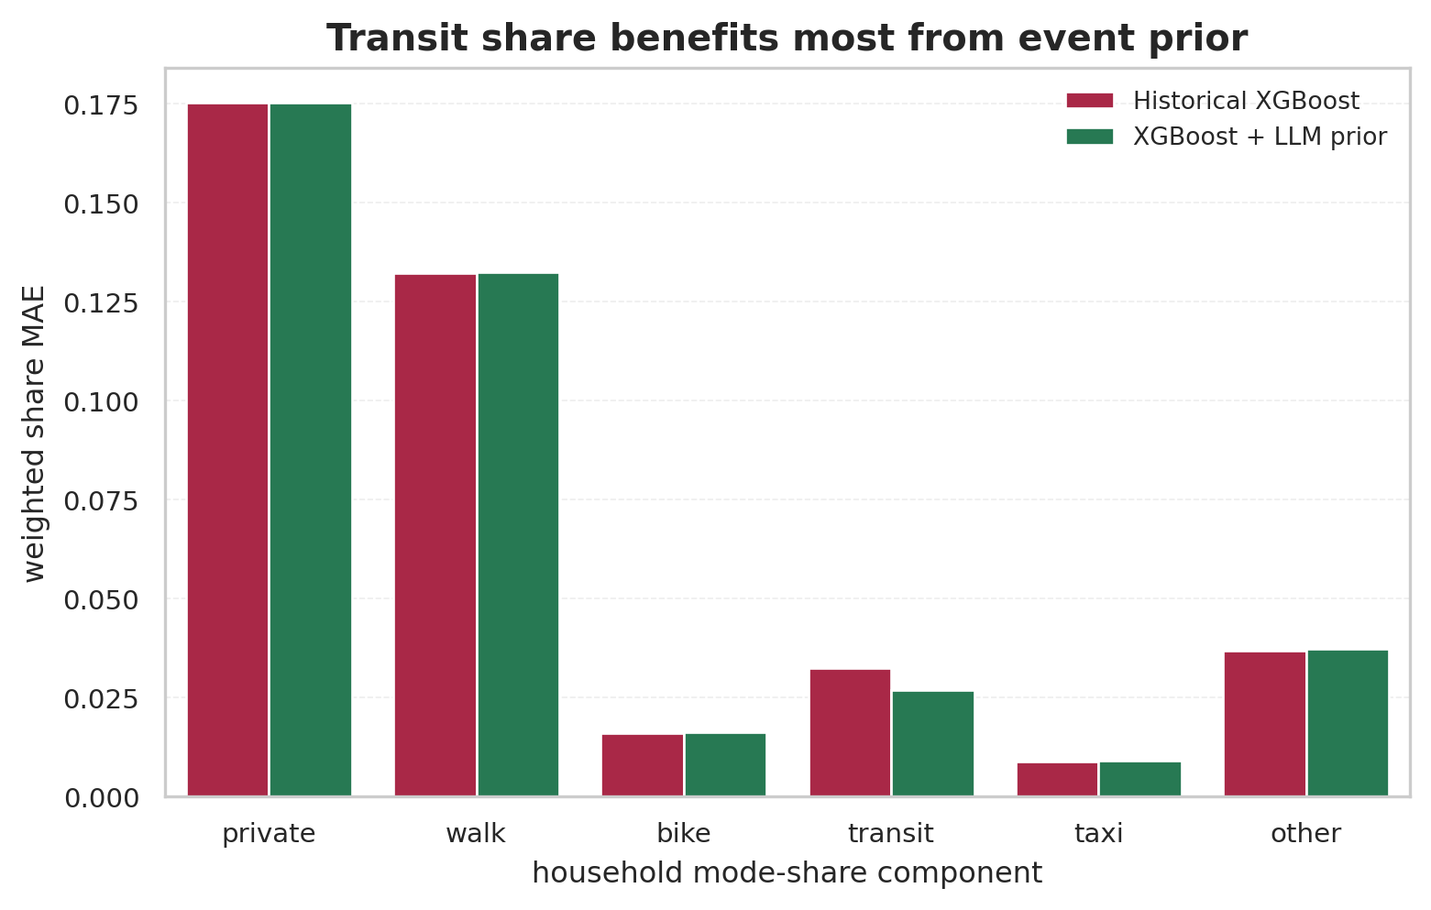
综合行为输出
事件驱动-基于大模型事件先验校准的模拟预测方法
private
walk
bike
transit
taxi
other
Mode-trip MAE
Reduction
3.28
32.3%
household mode-share vector
gated count × LLM mode
vs traditional combo
Method
weighted TV
transit MAE
Interpretation
Historical XGBoost
0.2008
0.0325
routine mode pattern
XGB + LLM prior
0.1985
0.0269
transit correction
Improvement
1.1%
17.4%
clearer on transit
方式结构不是主要增益来源，但公共交通选择类别有明显改善；这与疫情期间公共交通规避机制一致。

Slide 35
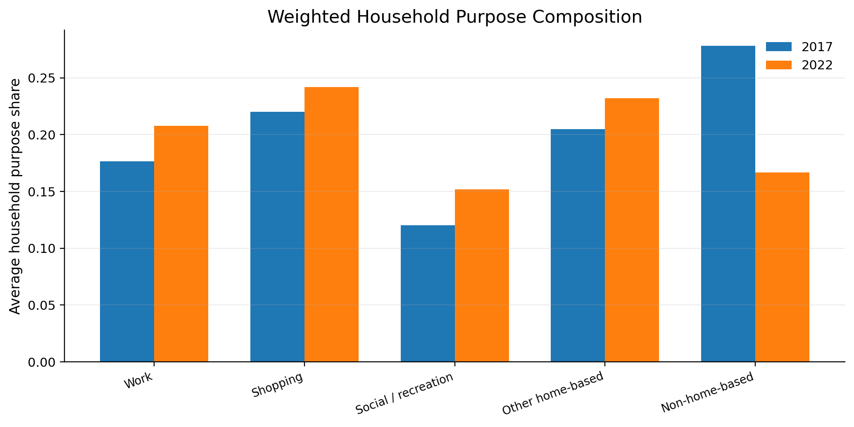
出行目的扩展
事件驱动-基于大模型事件先验校准的模拟预测方法
Method
TV
Component MAE
Role
Traditional XGBoost
0.566
0.202
strongest overall
LLM purpose prior
0.586
0.201
directional components
Global purpose prior
0.580
0.249
shopping improves
purpose 结果说明综合目标已经扩展到“为什么出行”；但 LLM prior 目前不是整体最优，适合作为边界和未来工作，而不是主贡献。

Slide 36
06 总结展望
01 / 数据为王：传统方法的基石价值
02 / 大模型：数据稀疏场景的破局关键
在数据样本充足、特征维度完整的理想实验环境中，传统的数据拟合方法（方案A）凭借对历史数据的精准拟合能力，依然展现出最优的预测效果，是可靠的基准方案。
在数据稀疏、关键字段缺失的现实业务场景中，大模型预训练的通用先验知识能够有效填补信息空白，在小样本学习和知识迁移上表现出传统方法无法比拟的不可替代优势。
03 / 混合模型：兼顾效率与可解释性
04 / 核心挑战：先验知识与现实的偏差
实验证实，混合预测模型（方案C）的推理效率显著优于直接调用大模型（方案B），同时通过结构化的建模逻辑，保留了模型决策过程的可解释性，更适配工业落地需求。
大模型的通用先验知识与具体业务场景的实际数据分布存在系统性偏差，会导致预测准确率波动，这是模型在垂直领域落地时必须重点攻克的核心问题。
Notes:
综合以上实验结果，我们得出四点结论。第一，数据为王，在数据充足时传统方法效果最好。第二，大模型在数据不足或缺失的现实场景中具有不可替代的优势。第三，我们的混合模型兼顾了效率和可解释性。最后，我们也发现了核心挑战，即大模型的先验知识与现实数据存在偏差，这是未来需要解决的问题。

Slide 37
06 总结展望
01. 更高效的知识蒸馏算法
02. 事件先验的跨场景泛化
面向冷启动分支，探索更先进的蒸馏技术，优化从大模型中凝练 IF-THEN 规则的过程，提取更精准、更全面且强可解释的规则体系，进一步压低低置信度回退的调用率。
面向事件驱动分支，将疫情冲击之外的事件先验（如自然灾害、政策变动、能源价格冲击）纳入同一套无标签修正机制，验证 LLM 事件先验在更广冲击场景下的可迁移性。
03. 框架的泛化应用拓展
04. 缓解大模型先验知识偏差
将统一框架及其两条分支迁移至消费行为预测、公共卫生事件推演、疾病传播模拟等多元社会任务，验证"先验 + 数值锚点"范式的普适性。
结合多源数据融合与少量历史样本校准，缓解 LLM 先验与现实场景的偏差，并研究在线更新机制，让规则集与事件折减系数随社会环境动态迭代，提升输出的客观性与可信度。

Slide 38

Notes:
我的汇报到此结束，感谢各位的聆听。欢迎大家提问交流。

